Slide 1

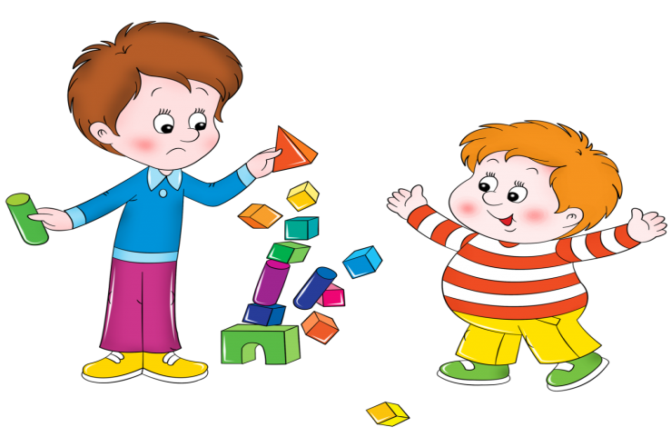
« Уголок уединения»
Муниципальное дошкольное образовательное автономное учреждение «Детский сад № 46 общеразвивающего вида с приоритетным осуществлением художественно-эстетического развития воспитанников
«Фантазеры» г. Орка»
воспитатель средней группы:
Устимович Виктория Владимировна

Slide 2
А знаете ли вы, что…
Сегодня мы все живем в динамичное время, когда мы, взрослые, пытаемся все и везде успеть и нам, порой, бывает некогда остановиться и подумать о том, каким будет наш следующий шаг. Что уж говорить о наших детях, которые покорно подчиняются нашему активному образу жизни: детский сад, кружки, секции т.д. А ведь для маленького человечка нет ничего важнее эмоционального благополучия и уверенности в том, что все вокруг него спокойно и стабильно. Очень важно, чтобы взрослый создал все условия для полноценного развития ребенка в гармонии с окружающим миром.

Slide 3
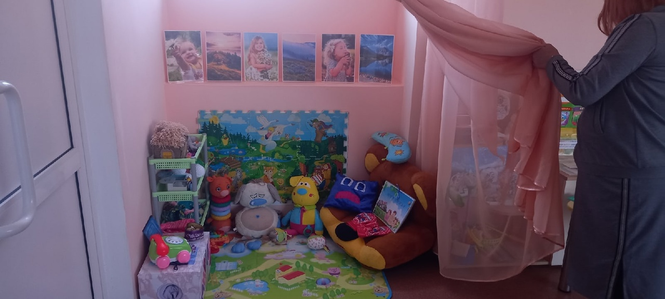
Задачи уголка уединения:
обеспечение возможности уединения ребенка, возможности расслабиться, устранить беспокойство, возбуждение, скованность, снять эмоциональное и физическое напряжение. восстановить силы, увеличить запас энергии, почувствовать себя защищенным.
Наш уголок уединения оформлен в виде простой конструкции отделённой тюлью, куда входит мягкий диванчик, мягкие подушки, подушки настроения, фотоальбом «Моя дружная семья». Также к уголку уединения относятся такие игровые пособия, как сенсорный книжки , релаксационные мячи, озеро настроения, цветочек «Веселое настроение», шумовые коробочки, д/игры «Что такое хорошо, что такое плохо», «Театр» и маски настроений.

Slide 4
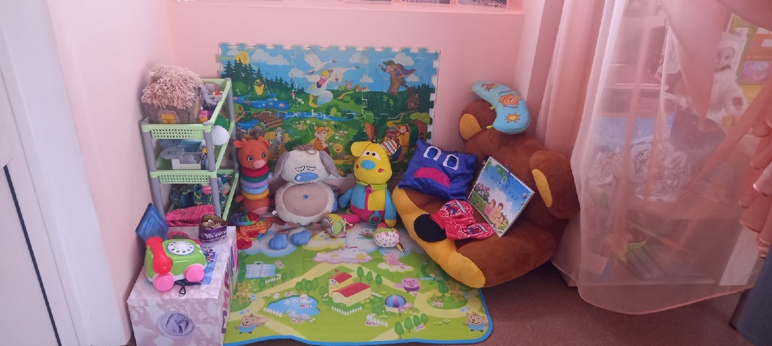

Slide 5
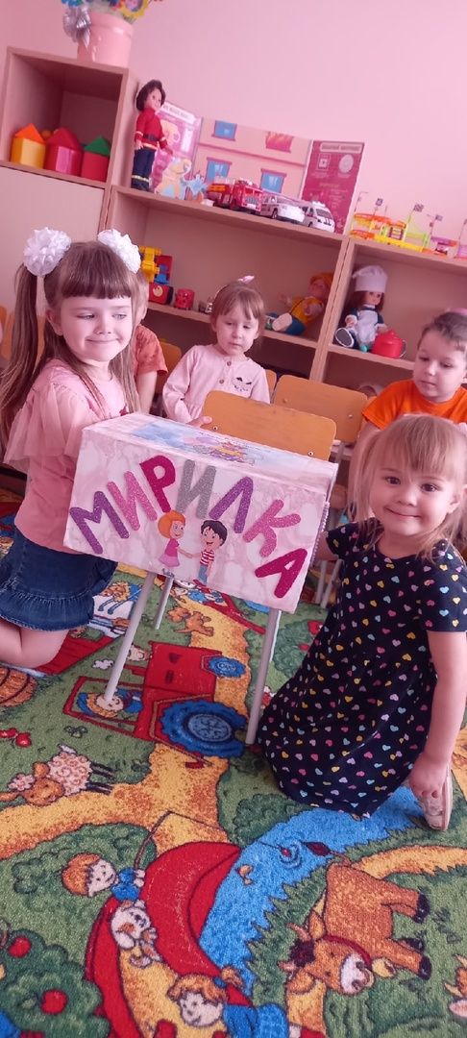
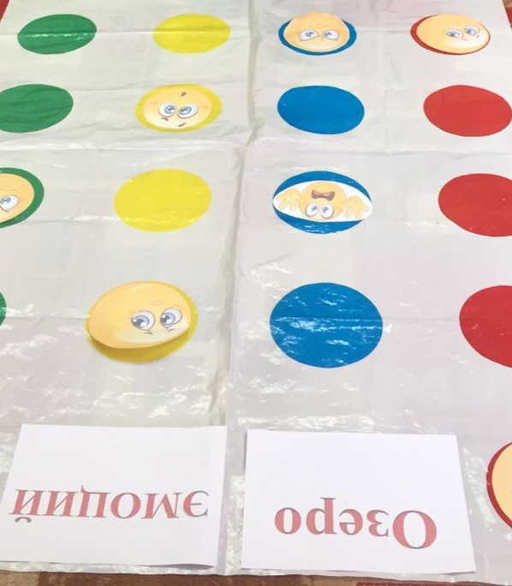

Slide 6
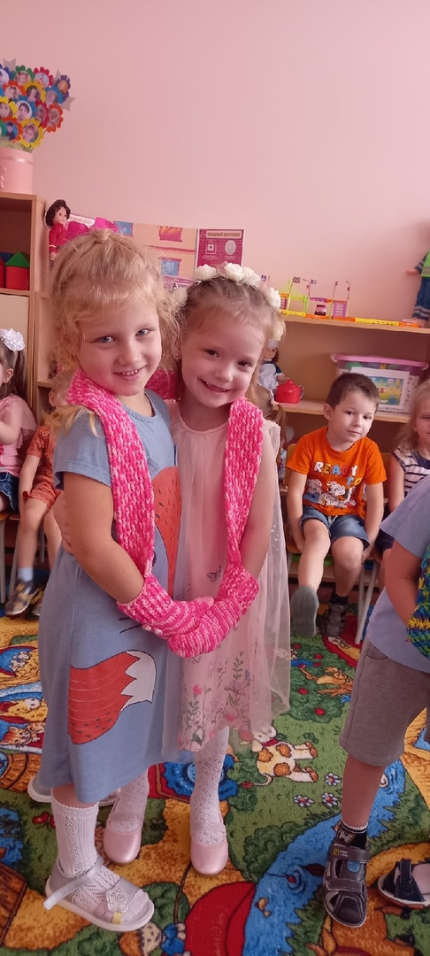
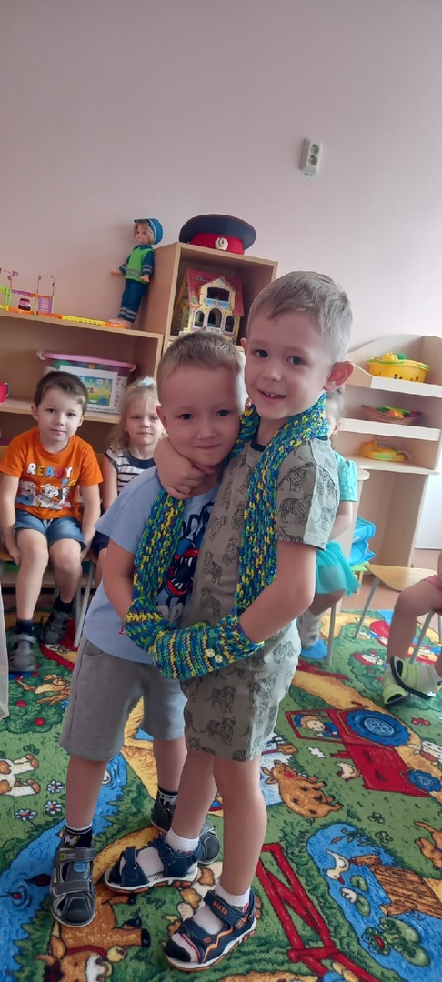

Slide 7


